Slide 1
도로교통공단 교통사고 데이터
데이터 시각화 HW - MAP

Slide 2
1
데이터

Slide 3
데이터 설명
데이터
데이터
도로교통공단 교통사고다발지역 데이터
데이터 설명
- 등록일 : 2019-10-10
- URL : https://www.data.go.kr/dataset/15003493/fileData.do
- 설명 : 스쿨존어린이, 보행어린이, 보행노인, 무단횡단, 자전거 교통사고 등 주제별로 선정한 2012년 ~ 2018년의 연간 교통사고 다발지역 데이터

Slide 4
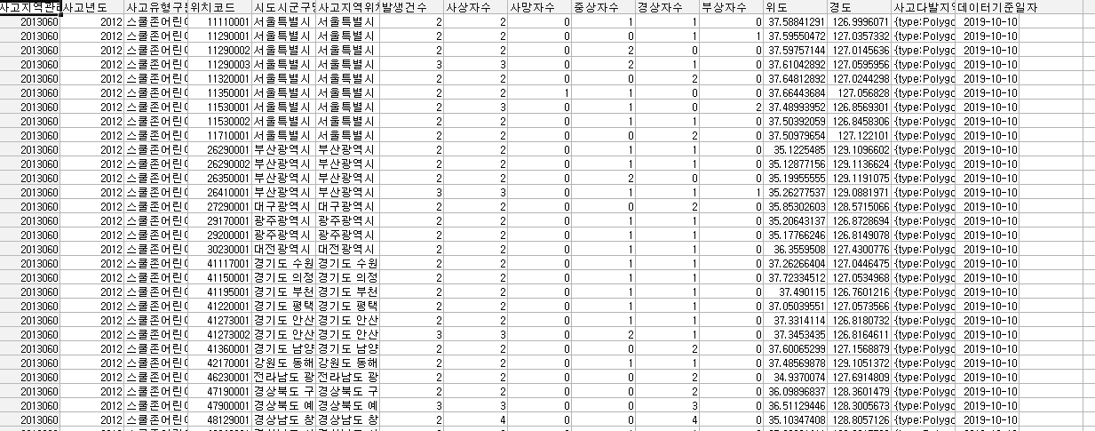
데이터 보기
데이터

Slide 5
데이터 컬럼
데이터
데이터 컬럼
- 사고지역관리번호
- 사고년도
사고유형구분
위치구분
시도시군구명
사고지역위치
발생건수
사상자수
사망자수
중상자수
경상자수
부상자수
위도
경도
사고다발지역폴리곤정보
데이터기준일자

Slide 6
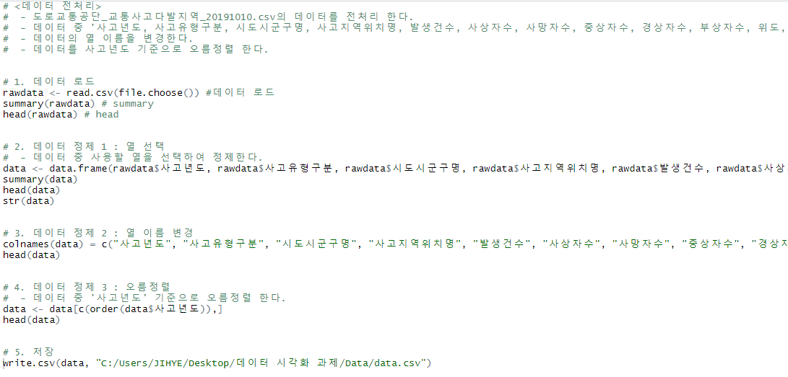
데이터 전처리 1
데이터
R

Slide 7
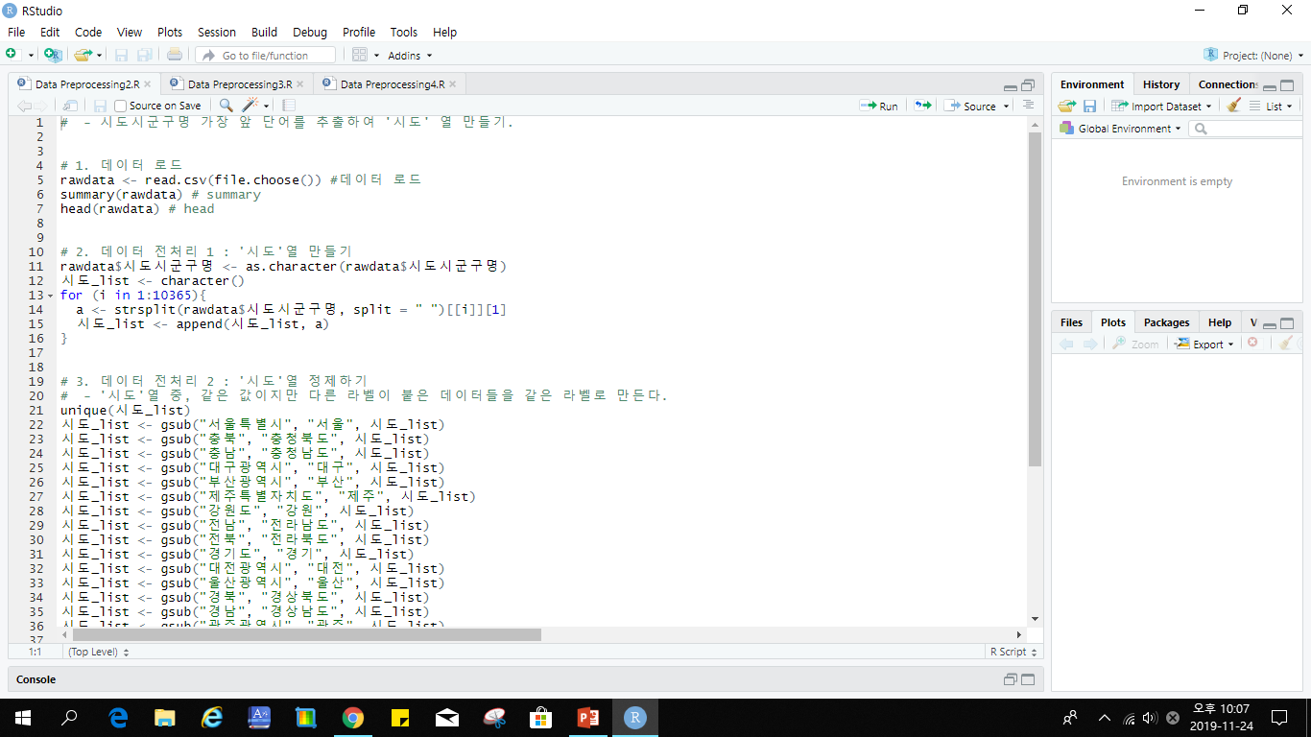
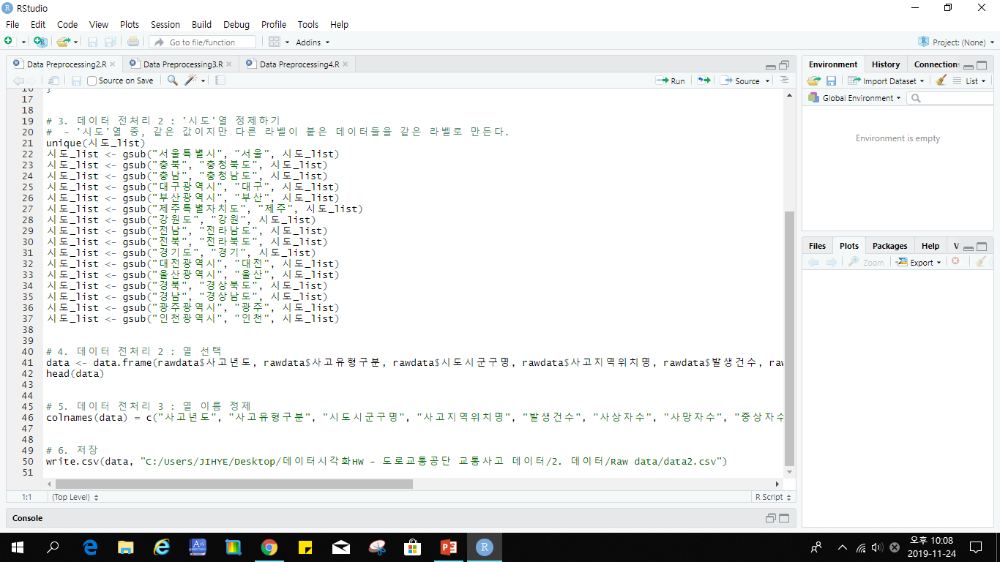
데이터 전처리 2
데이터
R

Slide 8
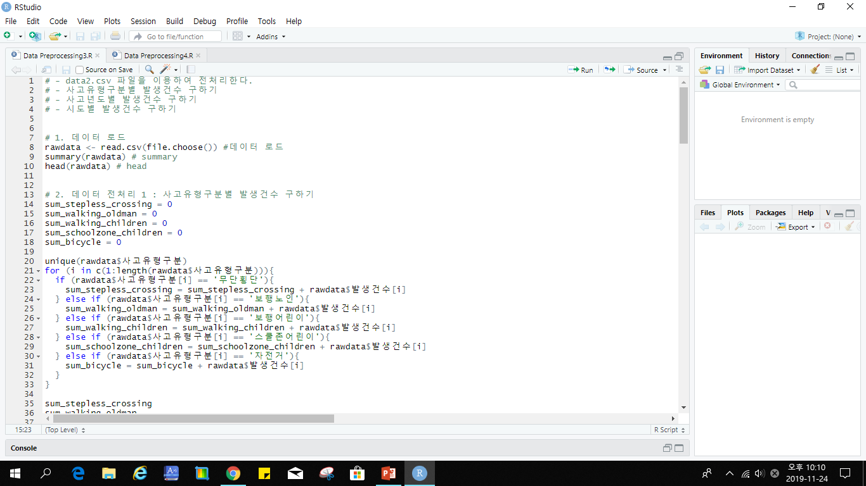
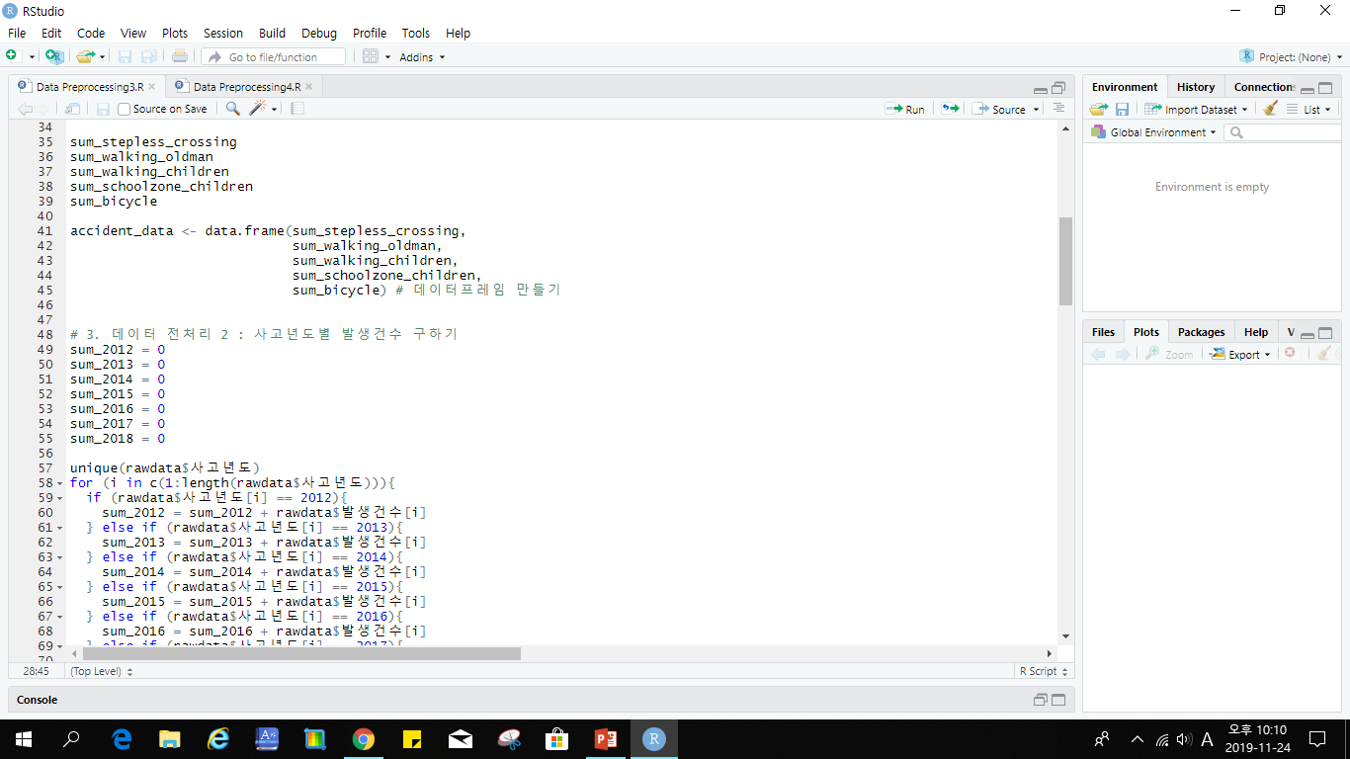
데이터 전처리 3
데이터
R

Slide 9
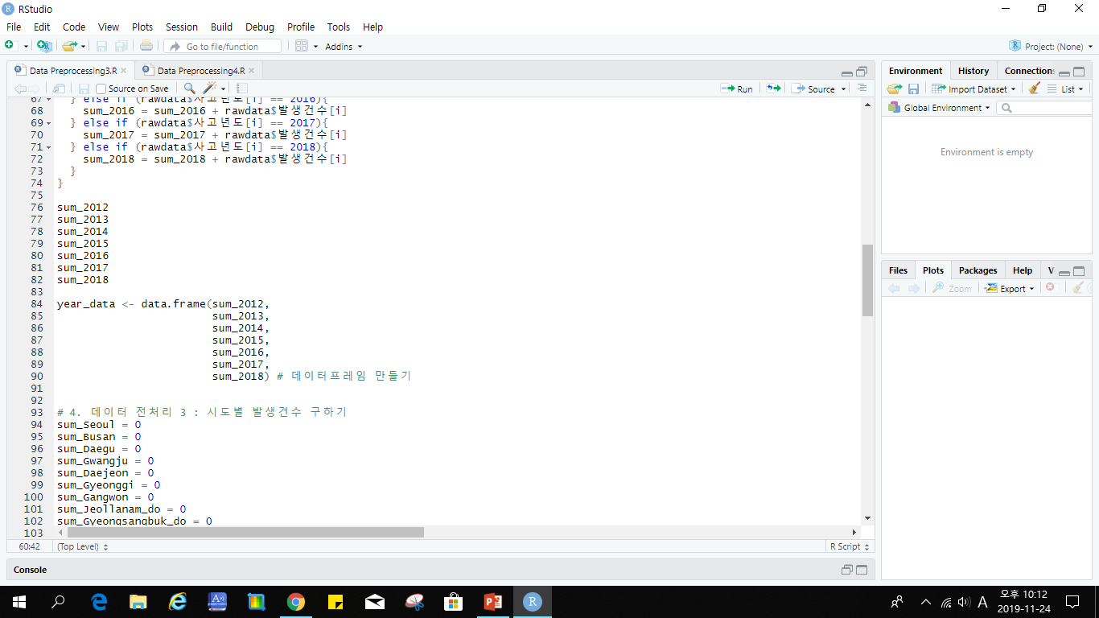
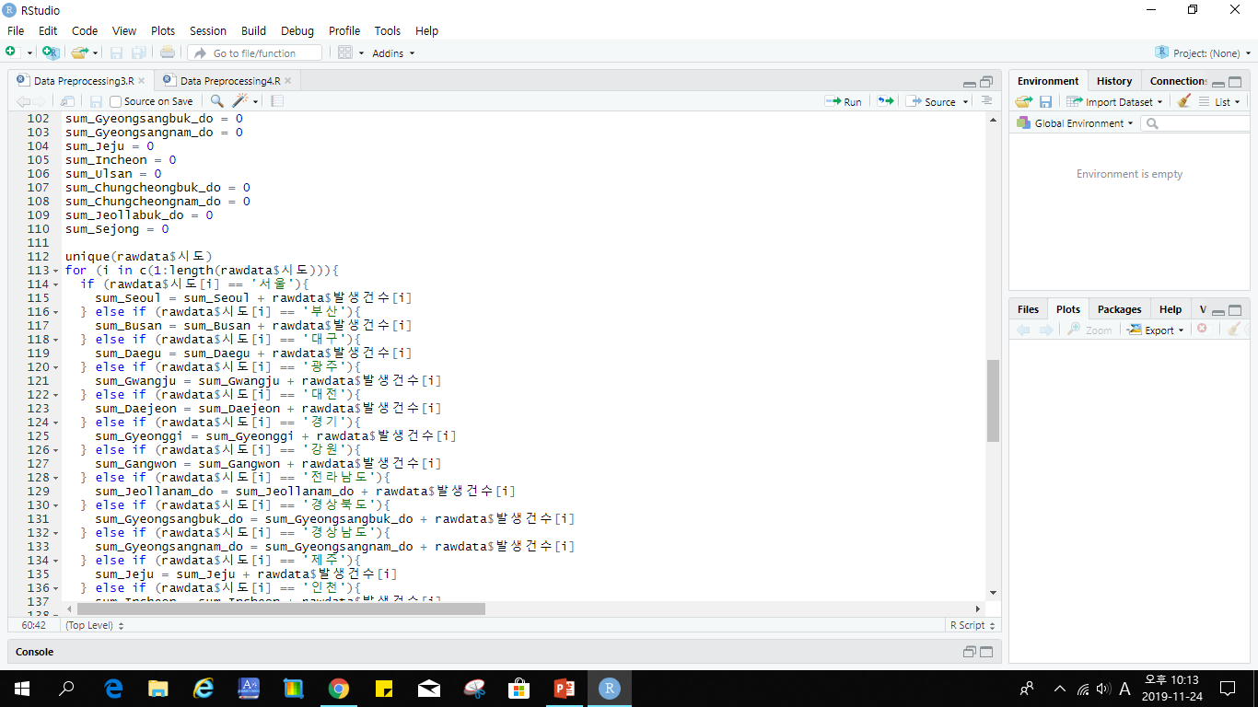
데이터 전처리 3
데이터
R

Slide 10
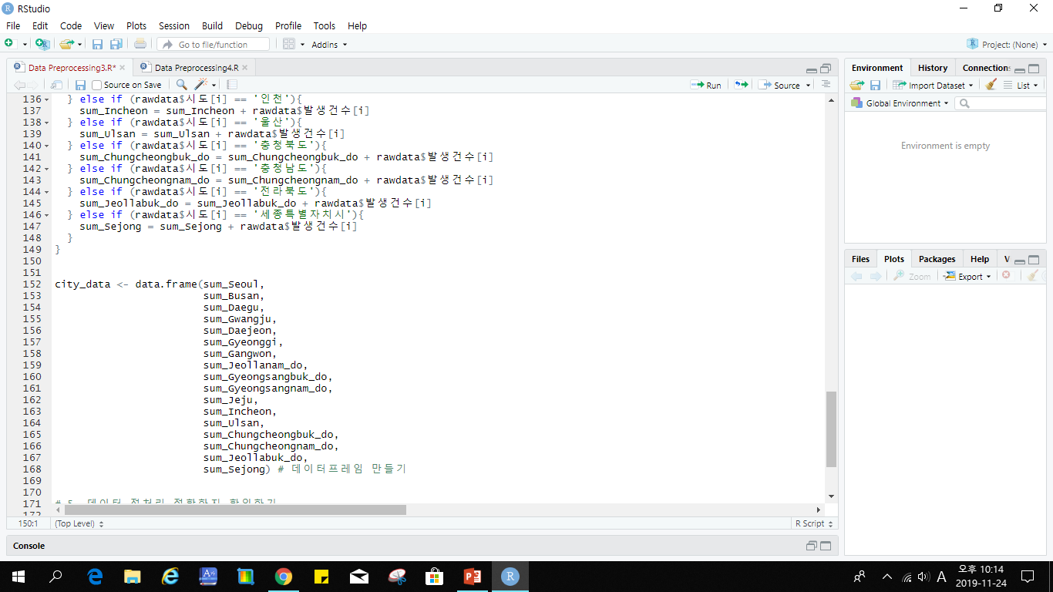
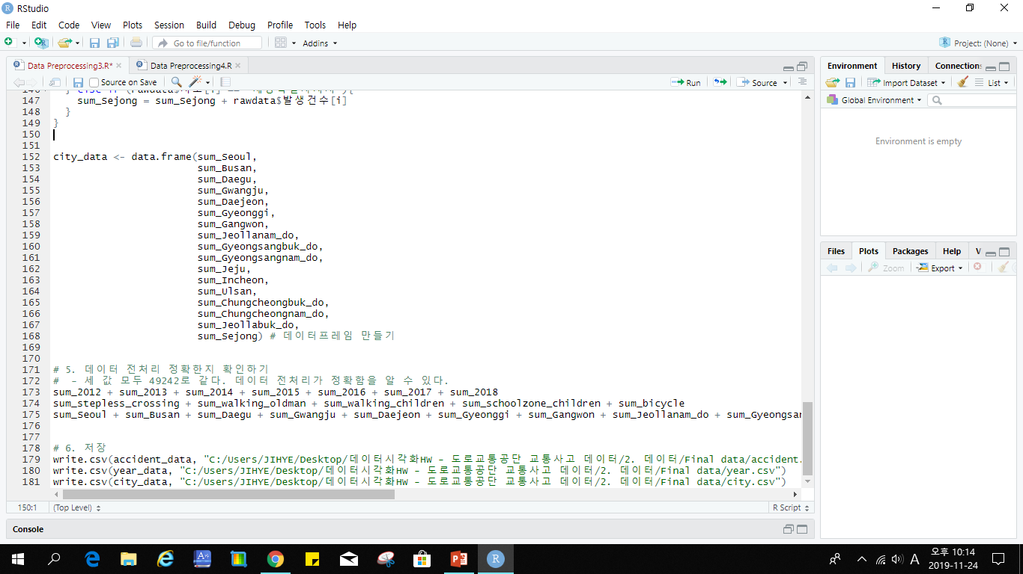
데이터 전처리 3
데이터
R

Slide 11
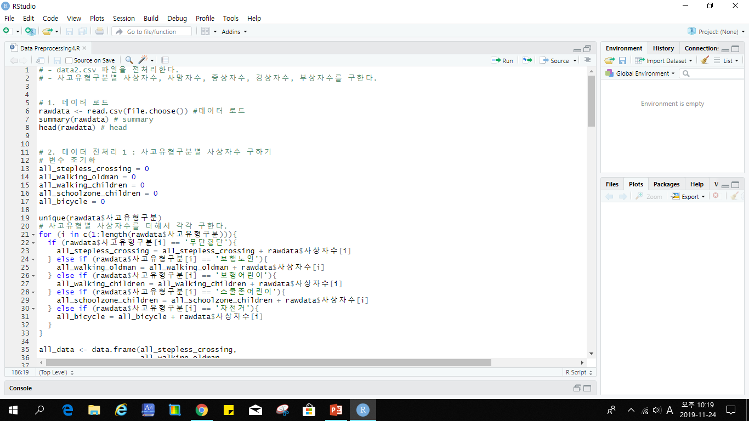
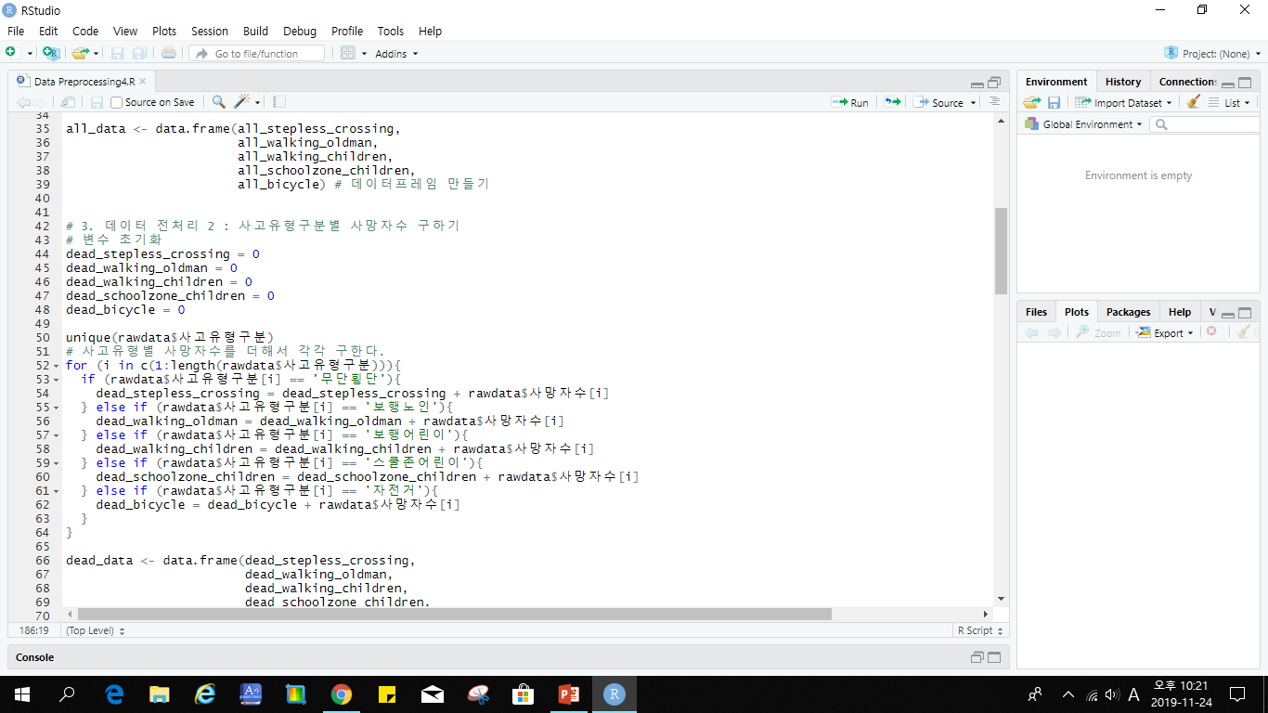
데이터 전처리 4
데이터
R

Slide 12
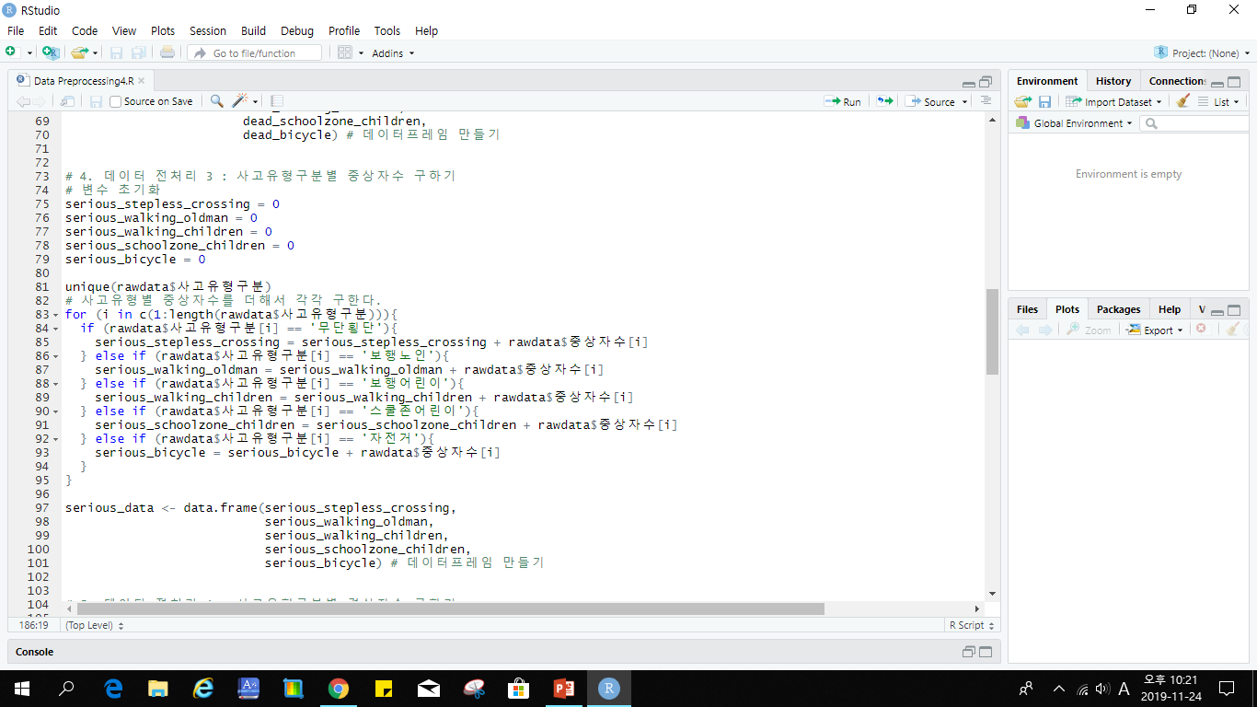
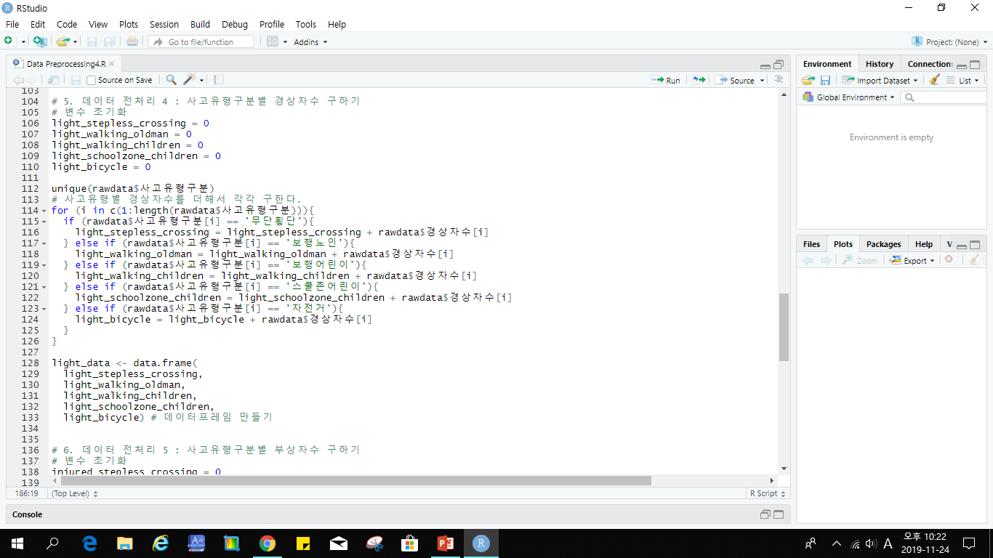
데이터 전처리 4
데이터
R

Slide 13
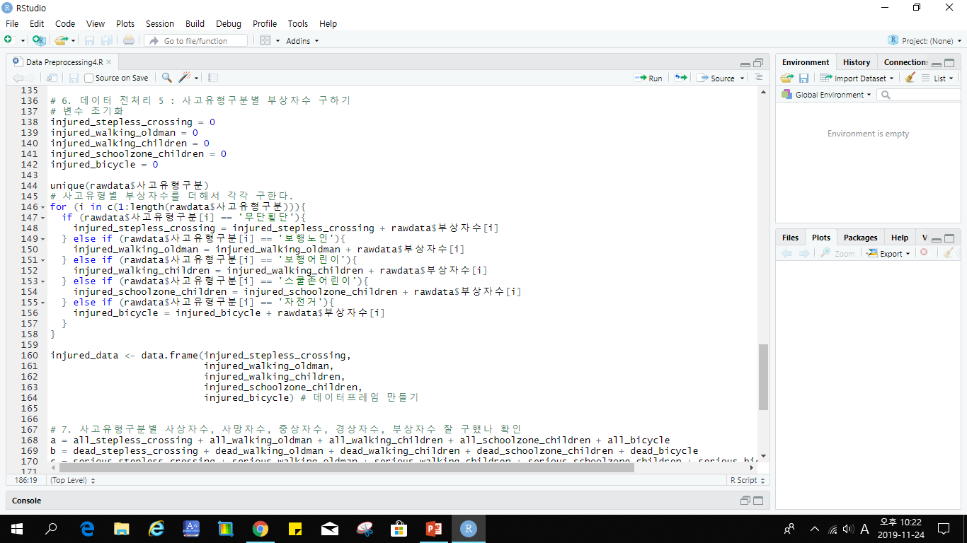
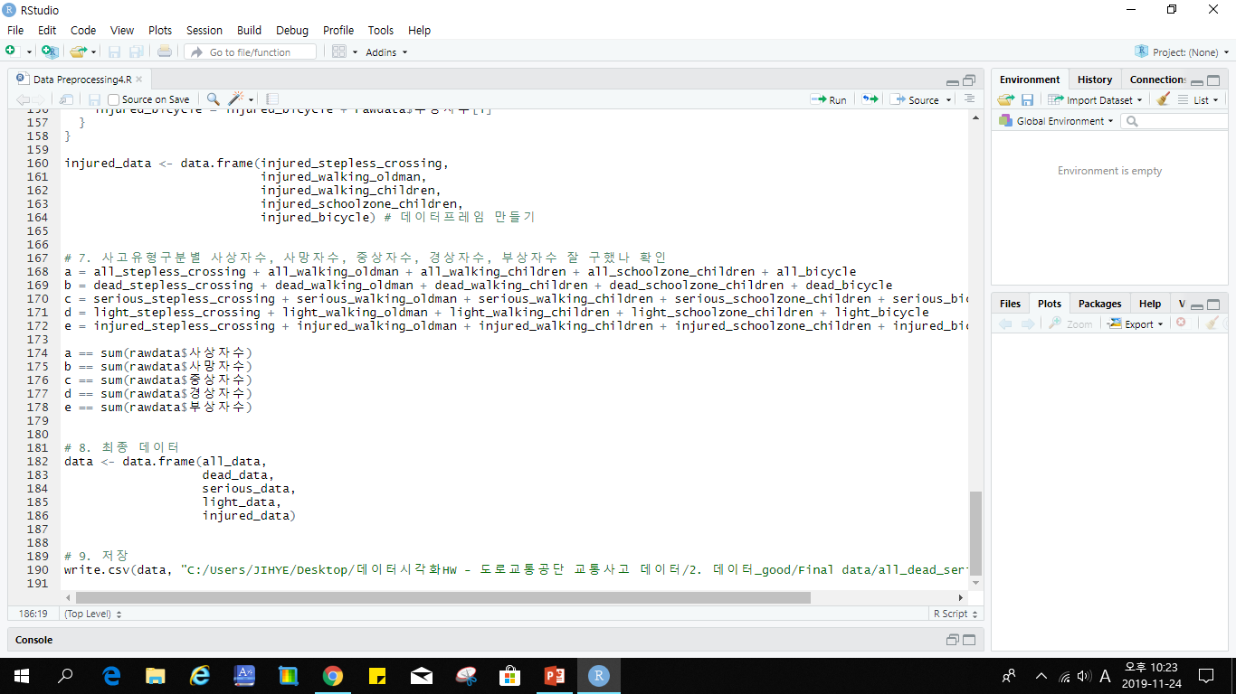
데이터 전처리 4
데이터
R

Slide 14
데이터 전처리 설명
데이터
데이터 전처리
데이터 중 '사고년도, 사고유형구분, 시도시군구명, 사고지역위치명, 발생건수, 사상자수, 사망자수, 중상자수, 경상자수, 부상자수, 위도, 경도' 데이터를 선택했다.
데이터의 열 이름을 정제했다.
데이터를 사고년도 기준으로 오름정렬 했다.
시도시군구명의 가장 앞 단어를 추출하여 ＇시도＇ 열을 만들었다.
사고유형구분별 교통사고 발생건수를 구했다.
사고년도별 교통사고 발생건수를 구했다.
시도별 교통사고 발생건수를 구했다.
사고유형구분별 사상자수, 사망자수, 중상자수, 경상자수, 부상자수를 구했다.

Slide 15
2
문제제기 및 가설 설정

Slide 16
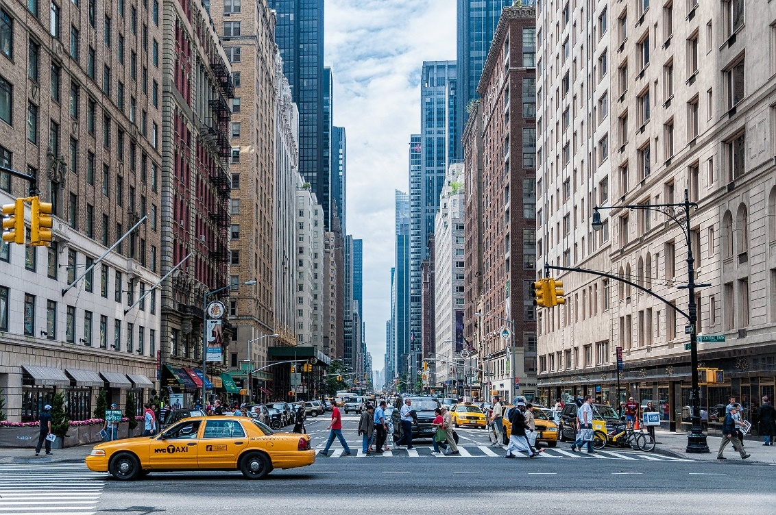
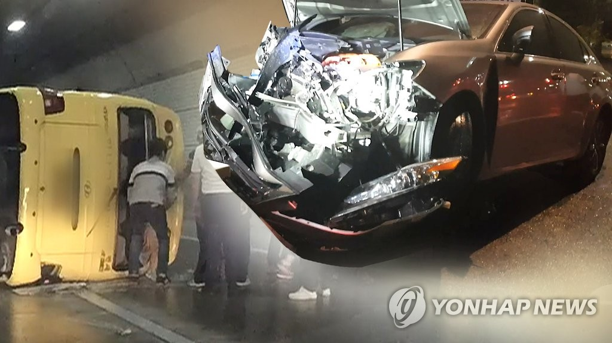
문제제기 및 가설설정
문제제기
- 2019년 기준 한국에서는 교통사고로 인해 사흘에 한 명 꼴로 사망한다.
- 도로교통공단의 교통사고 데이터를 확인하여 교통사고 현황을 확인할 수 있어야 한다.
- 도로교통공단의 교통사고 데이터를 확인하여 교통사고를 줄일 수 있는 방법을 모색해야 한다.

Slide 17
문제제기 및 가설설정
가설
인구가 많은 도시일 수록 교통사고가 많이 일어날 것이다.

Slide 18
3
데이터 분석 및 시각화

Slide 19
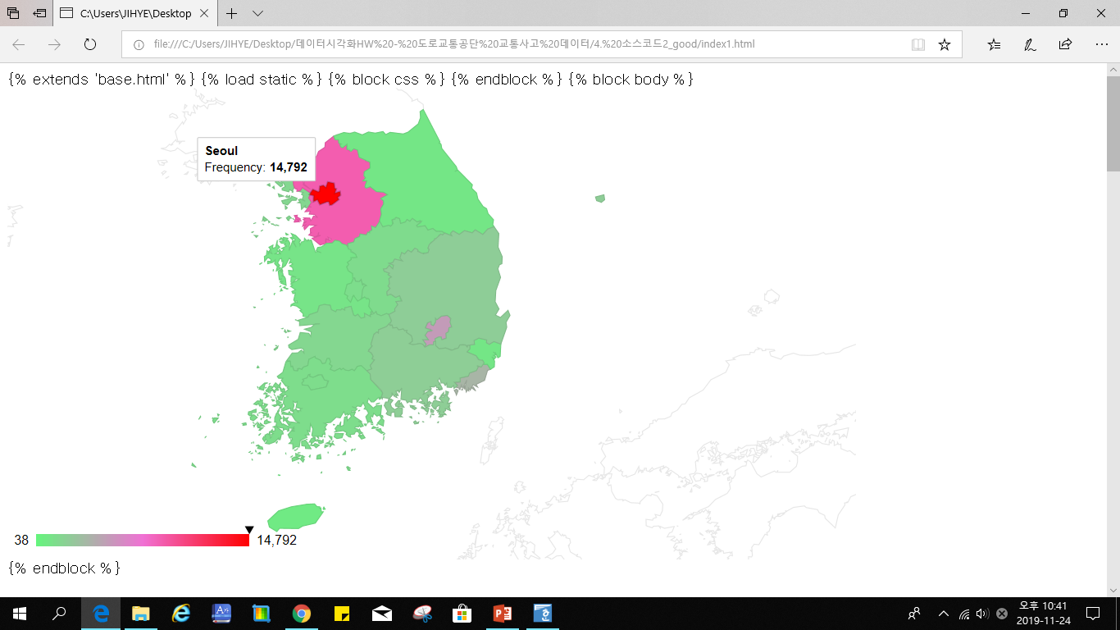
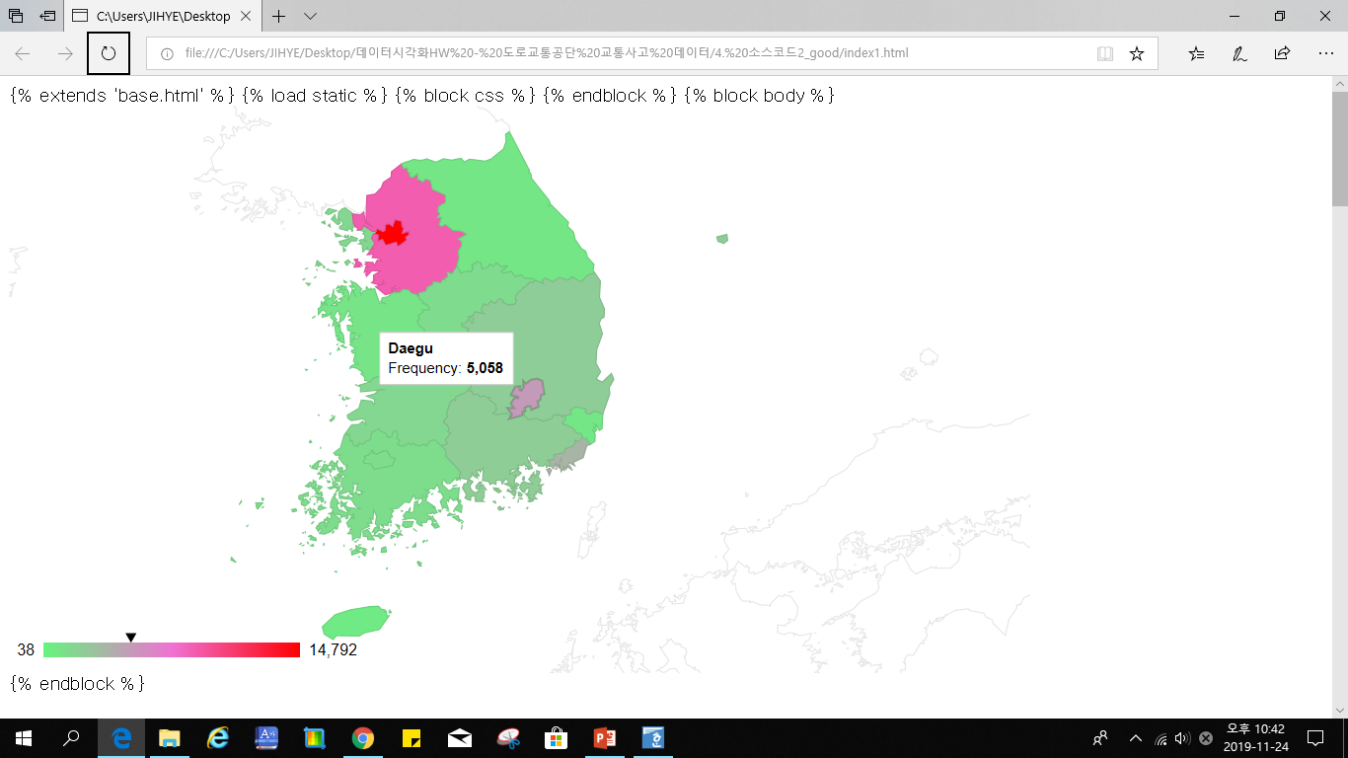
데이터 분석 및 시각화
시각화 1 : 교통사고 발생건수 (2012년 ~ 2018년)
- 가설 : 인구가 많은 도시일 수록 교통사고가 많이 일어날 것이다.
- 분석 : 교통사고 발생건수는 서울이 1위, 경기가 2위, 대구가 3위였고, 인구 순위는 경기가 1위, 서울이 2위, 부산이 3위였다.
둘은 비슷한 추이를 보이지만 정비례 하지는 않았다.
- 시각화 : 값의 크기에 따른 색 지정, hover시 지역 정보 및 값 정보 확인 가능, 색상표와 지도 linking 됨

Slide 20
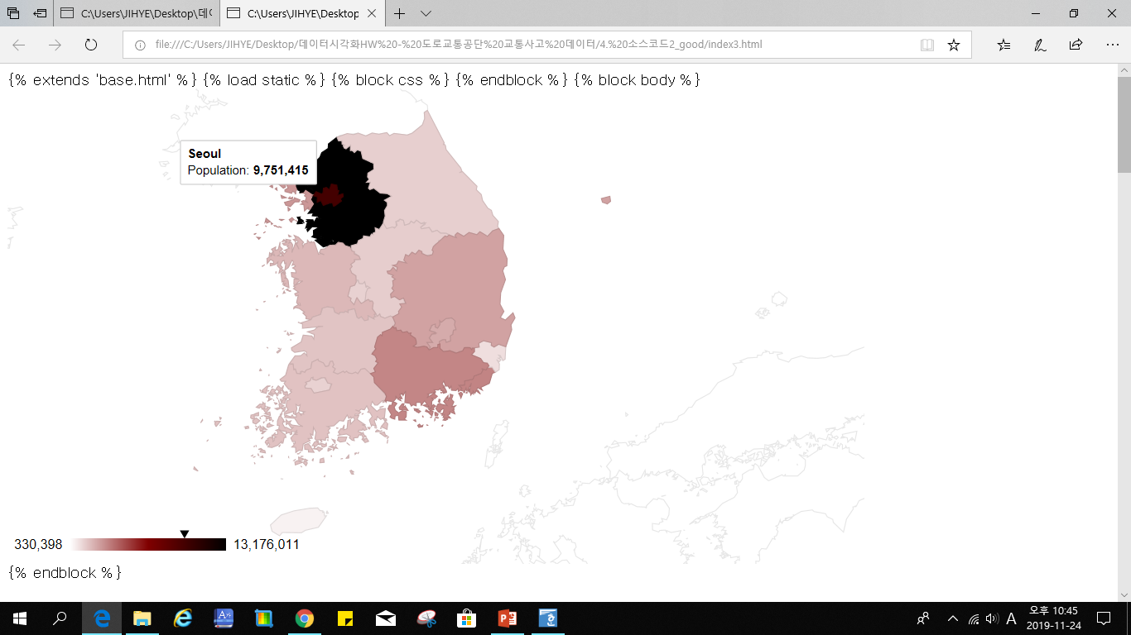
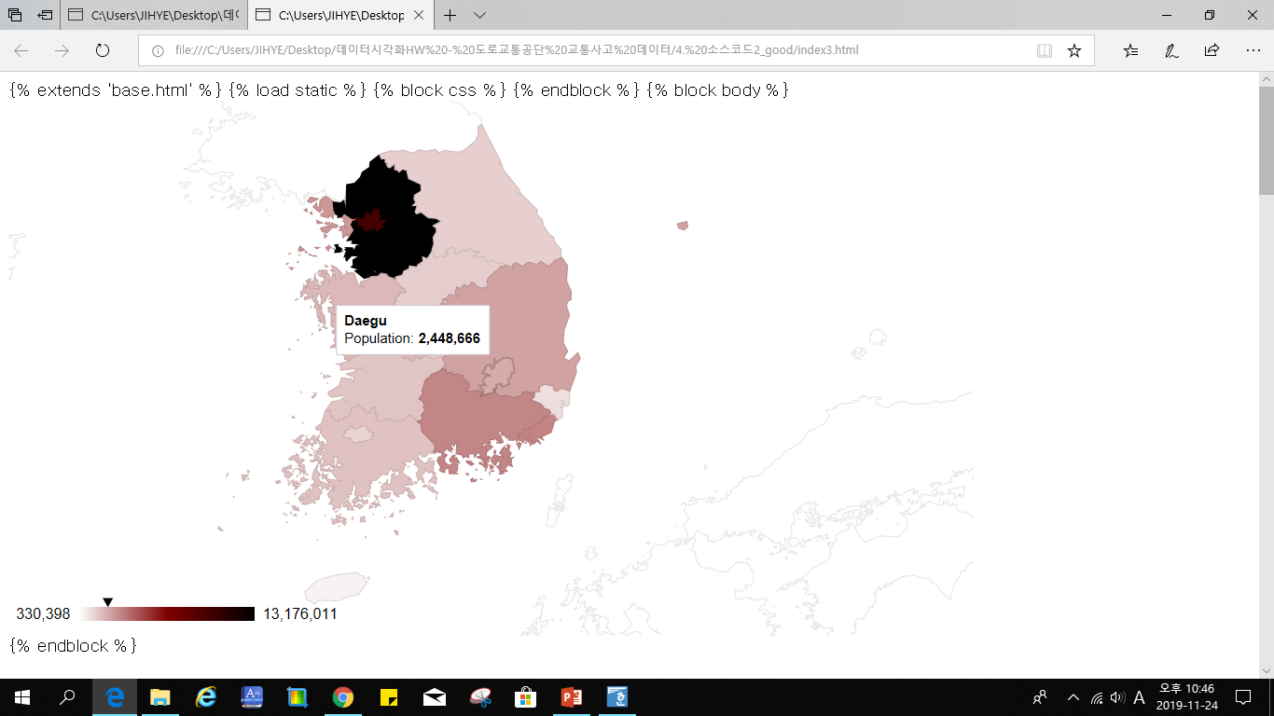
데이터 분석 및 시각화
시각화 2 : 인구 순위 (2019년 7월 기준)
- 가설 : 인구가 많은 도시일 수록 교통사고가 많이 일어날 것이다.
- 분석 : 교통사고 발생건수는 서울이 1위, 경기가 2위, 대구가 3위였고, 인구 순위는 경기가 1위, 서울이 2위, 부산이 3위였다.
둘은 비슷한 추이를 보이지만 정비례 하지는 않았다.
- 시각화 : 값의 크기에 따른 색 지정, hover시 지역 정보 및 값 정보 확인 가능, 색상표와 지도 linking 됨

Slide 21
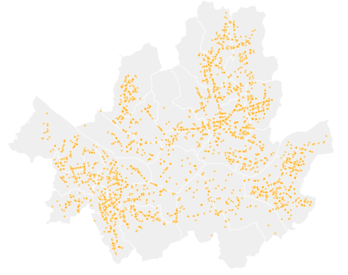
데이터 분석 및 시각화
시각화 3 : 서울 교통사고 (2012년 ~ 2018년)
서울
인구 수 : 9,751,415
교통사고 발생건수 : 14,792
- 가설 : 인구가 많은 도시일 수록 교통사고가 많이 일어날 것이다.
- 분석 : 교통사고 발생건수는 서울이 1위, 경기가 2위, 대구가 3위였고, 인구 순위는 경기가 1위, 서울이 2위, 부산이 3위였다.
둘은 비슷한 추이를 보이지만 정비례 하지는 않았다.
- 시각화 : 교통사고 발생건수 1위인 서울의 교통사고 발생 위도, 경도를 지도 위에 뿌렸다.

Slide 22
4
결론

Slide 23
결론
가설검증
지역 | 교통사고 발생
서울 | 14792
경기도 | 8704
대구 | 5058
부산 | 3596
경상북도 | 2263
경상남도 | 2226
전라북도 | 1742
인천 | 1724
충청북도 | 1475
전라남도 | 1397
광주 | 1393
대전 | 1374
충청남도 | 1013
강원도 | 902
울산 | 871
제주 | 674
세종 | 38
지역 | 인구
경기도 | 13176011
서울 | 9751415
부산 | 3425317
경상남도 | 3366286
인천 | 2956828
경상북도 | 2668836
대구 | 2448666
충청남도 | 2125349
전라남도 | 1868856
전라북도 | 1825381
충청북도 | 1599368
강원도 | 1540714
대전 | 1481701
광주 | 1459486
울산 | 1150891
제주 | 670209
세종 | 330398

Slide 24

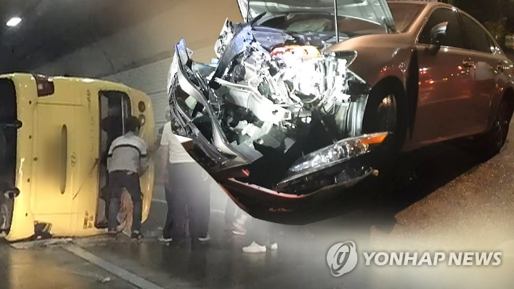
결론
가설검증
인구가 많은 도시일 수록 교통사고가 많이 일어날 것이다. (△)

Slide 25
결론
교통사고는 서울이 1위, 경기가 2위, 대구가 3위였고, 인구 순위는 경기가 1위, 서울이 2위, 부산이 3위였다. 둘은 비슷한 추이를 보였지만 정비례 하지는 않았다. 인구 대비 교통사고 발생이 잦은 지역들의 교통사고를 줄이기 위한 정책 및 논의가 필요하다.

Slide 26
감사합니다

